Slide 1
03-2
These materials are by the Kongki Ka Project and are made available to you under the terms of the Creative Commons Attribution ShareAlike license 4.0.
You have permission to share and redistribute these materials in any format and to make reasonable revisions and adaptations of this translation, provided that:
You include the above licence and source information.
If you redistribute these materials or create derivatives, you must distribute your contributions under the same license as the original.
The Holy Bible, Berean Standard Bible, BSB is produced in cooperation with Bible Hub, Discovery Bible, OpenBible.com, and the Berean Bible Translation Committee. This text of God's Word has been dedicated to the public domain.
Tibetan text is from the The Holy Bible in Modern Literary Tibetan, New Tibetan Bible translation.
This translation is made available under the terms of the Creative Commons Attribution-NonCommercial-NoDerivatives 4.0 International license.
Notes:
Checked Kham
03 Sin Continues – Gen 4-9
1) Cain & Able – Gen 4:1-15 (Left Top) m
2) Corruption of Mankind – Gen 6:1-7 (Center Top)
3) Noah found favor – Gen 6:8-12 (Right Top)
4) Noah builds the Arc – Gen 6:13-22 (Right 2nd)
5) Animals board the Arc – Gen 7:1-10 (Right Bottom)
6) Floods come – Gen 7:11-16 (Left Bottom)
7) Flood waters cover the earth – Gen 7:17-8:12 (Center)
8) Floods dry up – Gen 8:13-19 (Left 2nd from Bottom)
9) Rainbow – Gen 8:20-9:17 (Left 3rd from Bottom)

Slide 2
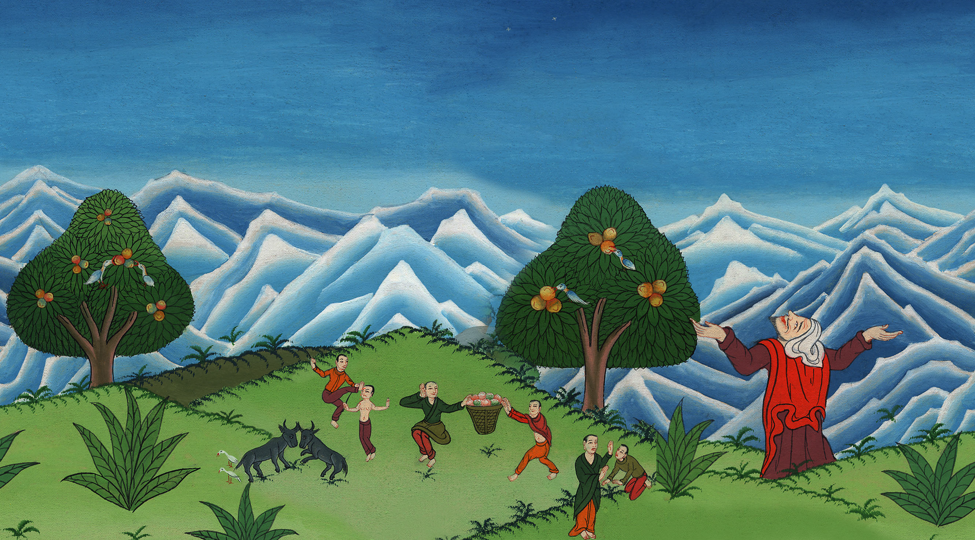
བཀོད་པ། 6:1-7 མི་རིགས་རྣམས་ཀྱི་ལས་ངན།

Slide 3
Corruption of Mankind – Genesis 6:1-7
མི་རིགས་རྣམས་ཀྱི་ལས་ངན། བཀོད་པ 6:1-7

Slide 4
བཀོད་པ། 6:1-7 མི་རིགས་རྣམས་ཀྱི་ལས་ངན།
This work is licensed under a Creative Commons Attribution-ShareAlike 4.0 International License

Slide 5
1There began to be many human beings on the earth. And daughters were born to them.
1དེ་ཡང་ས་སྟེང་དུ་མིའི་རིགས་ཇེ་མང་དུ་གྱུར་པ༌དང༌། ཁོ་རྣམས་ལ་བུ་མོ་སྐྱེ་བའི་དུས༌སུ།

Slide 6
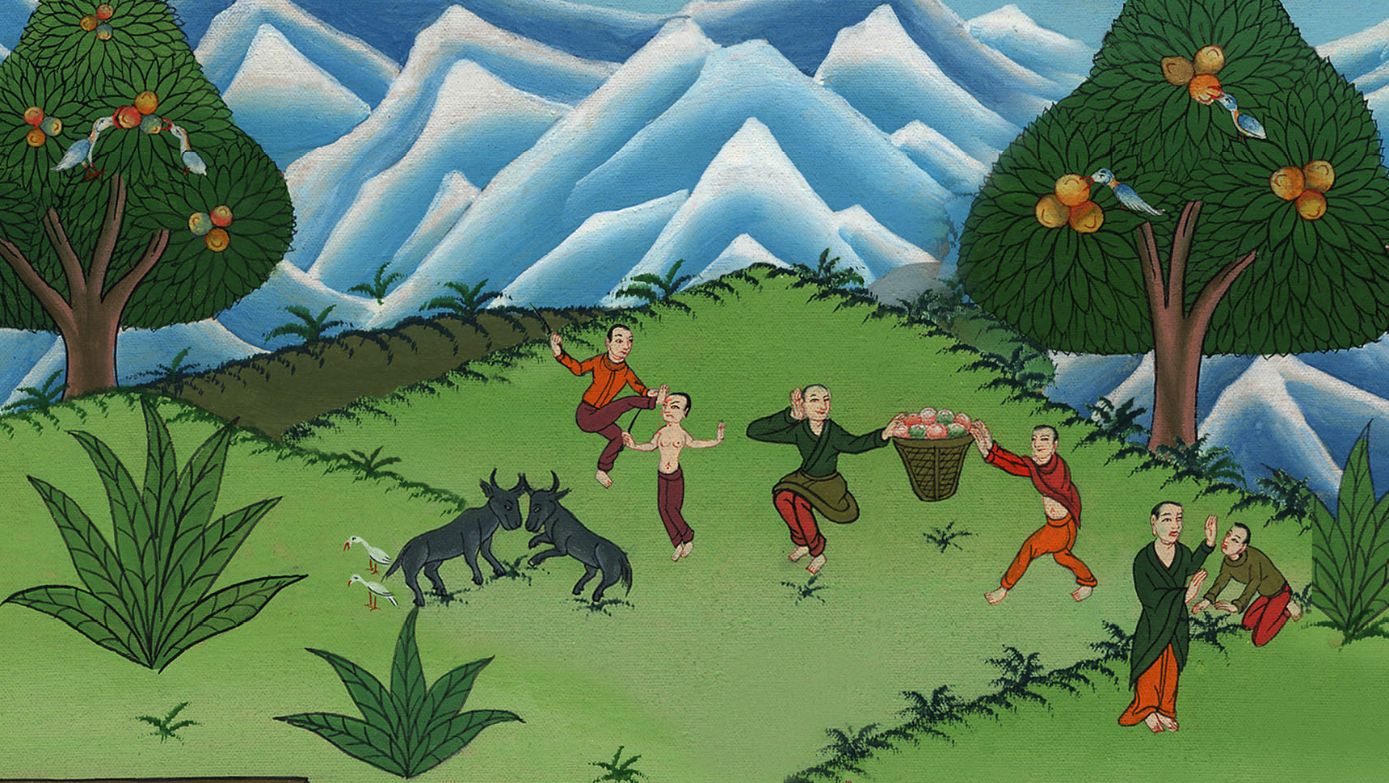
བཀོད་པ། 6:1

Slide 7
5Then the Lord saw that the wickedness of man was great upon the earth, and that every inclination of the thoughts of his heart was altogether evil all the time.
5དེ་ནས་དཀོན་མཆོག་ཡ་ཝཱེས་ས་སྟེང་གི་མི་རྣམས་ཀྱི་སྤྱོད་ངན་ཤིན་ཏུ་ཚབས་ཆེ་ཞིང་སེམས་སུ་དྲན་པ་ནི་ནམ་ཡང་ངན་པ་ཤ་སྟག་ཡིན་པར་གཟིགས༌ཏེ།

Slide 8
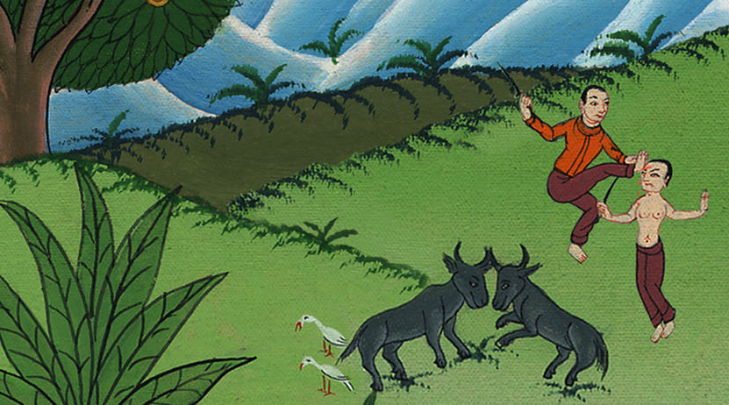
བཀོད་པ། 6:5

Slide 9
6And the Lord regretted that He had made man on the earth, and He was grieved in His heart.
6ཁོང་གིས་འཇིག་རྟེན་དུ་མིའི་རིགས་བསྐྲུན་པར་འགྱོད་ཅིང་ཐུགས་སེམས་ཤིན་ཏུ་སྐྱོ༌བའོ།།

Slide 10
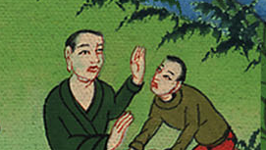
བཀོད་པ། 6:6

Slide 11
7So the Lord said, “I will blot out man, whom I have created, from the face of the earth—every man and beast and crawling creature and bird of the air—for I am grieved that I have made them.”
7དེ་ནས་དཀོན་མཆོག་ཡ་ཝཱེས་འདི་སྐད༌དུ། བདག་གིས་བསྐྲུན་པའི་མི༌དང༌། དུད་འགྲོ༌དང༌། ལྟོ་འགྲོ་འབུ༌སྲིན། ནམ་མཁའི་བྱ་དང་བཅས་པ་ཐམས་ཅད་ས་སྟེང་ནས་མེད་པར༌བྱའོ། །རྒྱུ་མཚན་ནི་དེ་རྣམས་བསྐྲུན་པ་ལ་བདག་འགྱོད་པའི་ཕྱིར་ཡིན་ཞེས་གསུངས༌སོ།།

Slide 12
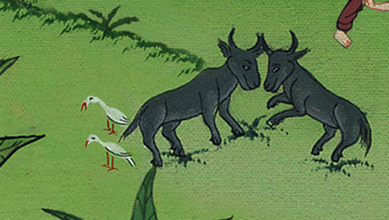
བཀོད་པ། 6:7

Slide 13
8Noah, however, found favor in the eyes of the Lord.
8ནོ་ཨ་ཁོ་ནར་དཀོན་མཆོག་ཡ་ཝཱེའི་སྤྱན་སྔ་ནས་ཐུགས་རྗེ་ཐོབ༌བོ།།

Slide 14
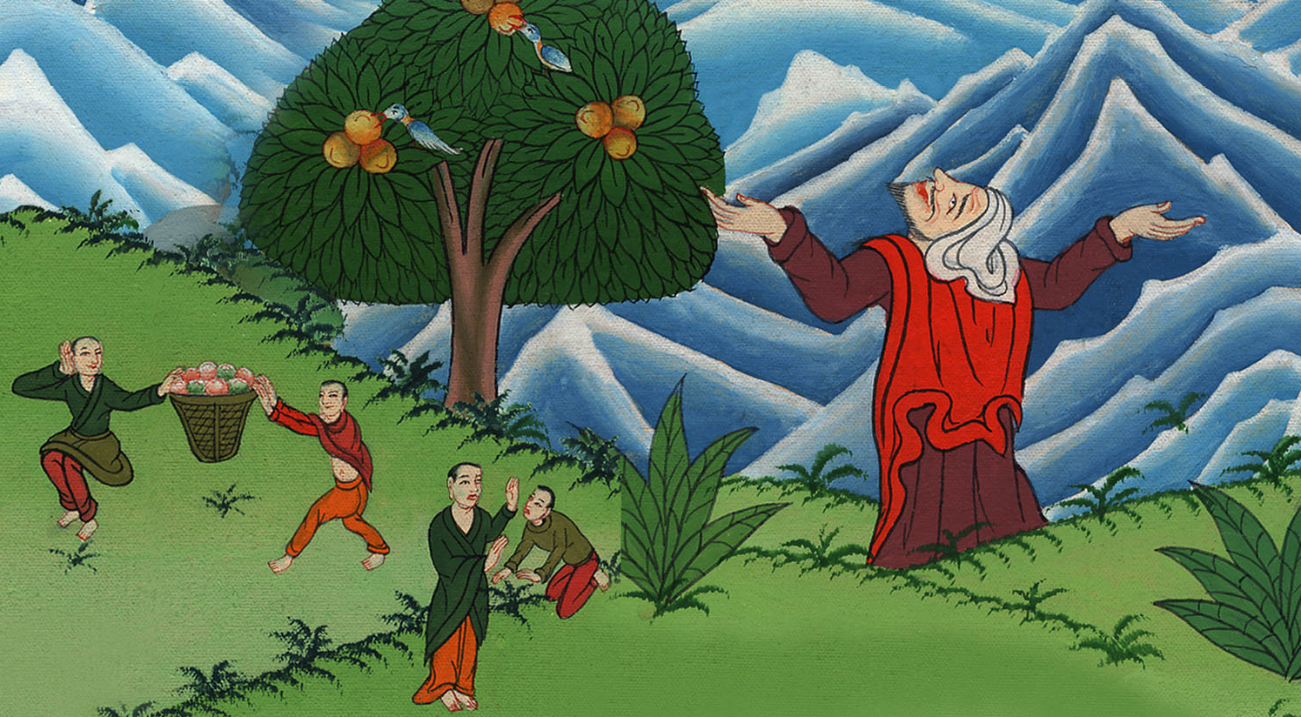
བཀོད་པ། 6:8

Slide 15
9This is the account of Noah. Noah was a righteous man, blameless in his generation; Noah walked with God.
9དེ་ཡང་ནོ་ཨ་ཡི་རིགས་རྒྱུད་ནི་གཤམ་གསལ༌ལྟར། ནོ་ཨ་ནི་གཞུང་རྒྱུད་དྲང་པོ་ཞིག་ཡིན༌ཞིང༌། སྐབས་དེའི་མི་རབས་ལས་ཁོ་ནི་ཕུལ་དུ་བྱུང་བ་ཞིག་ཀྱང་ཡིན༌ལ། ཁོ་དཀོན་མཆོག་དང་ལྷན་དུ་བསྐྱོད་པ་ཡིན༌ནོ།།

Slide 16
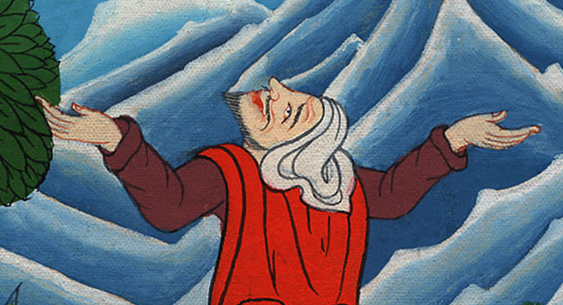
བཀོད་པ། 6:9

Slide 17
10And Noah had three sons: Shem, Ham, and Japheth.
10ནོ་ཨ་ལ་བུ་གསུམ་སྐྱེས་པ༌ནི། ཤེམ༌དང༌། ཧཱམ། ཡ་ཕེད་བཅས༌སོ།།

Slide 18
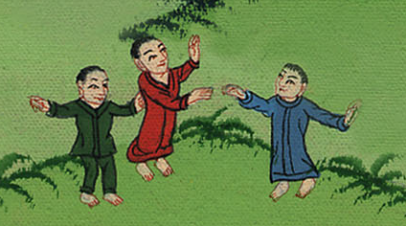
བཀོད་པ། 6:10

Slide 19
11Now the earth was corrupt in the sight of God, and full of violence.
11དེ་ཡང་དཀོན་མཆོག་གི་སྤྱན་སྔར་འཇིག་རྟེན་ནི་ངན་རུལ་དུ་གྱུར་ཅིང་གདུག་རྩུབ་ཀྱིས་ཁེངས་ཡོད༌དོ།།

Slide 20
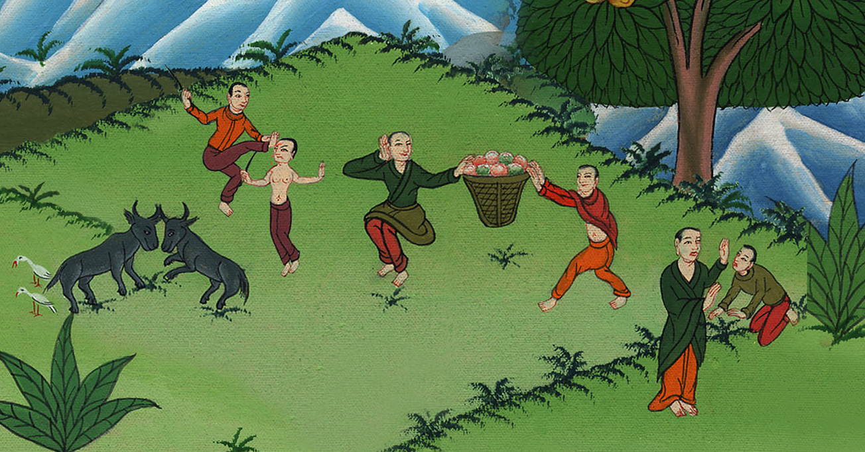
བཀོད་པ། 6:11
Notes:
.

